Slide 2
Кировский район - это
Рейтинг стран по площади в Европе
Кировский
район
Люксембург
Площадь
…
…
2590,6 кв. км
11
муниципальных
образований
39
40
без акватории
Ладожского озера
Что сравнимо по площади с самым богатым государством Европы Люксембургом
2586,4 кв.км
100
населённых
пунктов
105958
жителей

Slide 3
Человеческий капитал – основная ценность
105698 чел.
105958 чел.
105084 чел.
102720 чел.
101497 чел.
2011
2012
2017
2018
2019
57% трудоспособного населения
89,6%- городского
10,4% - сельского населения
на 100 мужчин 114 женщин

Slide 4
Работа там, где живешь!
18 инвестиционных проектов
(реализация 2016-2020)
Создано 20 субъектов предпринимательства
Стабильная
экономика района
1830 новых рабочих мест
Один из самых низкий уровней безработицы в Ленинградской области 0,14 %
Уровень безработицы в России в 2018 4,9 %

Slide 5
Среднемесячная заработная плата за 2018 год
49362 руб.
113,6% к среднемесячной заработной плате по России
46680 руб.
49362 руб.
40093 руб.
43113 руб.
37735 руб.
2014
2015
2016
2017
2018
Ежегодный рост заработной платы в среднем 7%,
что опережает размер инфляции.

Slide 6
Среднемесячная заработная плата за 2018 год
Кировский район: доход семьи (2 взрослых и 2 ребенка) 98 724 руб. в месяц, 1 184 688 руб. в год
Рассчитаем коэффициент доступности жилья
№ | Страна | Коэффициент доступности жилья (количество лет) по методике ООН
1 | Саудовская Аравия | 2,71
2 | Кировский район | 3,25
3 | Южная Африка | 3,33
4 | США | 3,39
…
27 | Люксембург | 8,86
За 1 кв. м. 55 тыс. руб.
Расчет: 55 000*70 = 3 850 000/1 184 688 = 3,25
Квартира -70 кв.м
3,25 - число лет, в течение которых семья может накопить на квартиру при предположении, что все получаемые денежные доходы будут откладываться на приобретение квартиры.

Slide 7
Экономика
«Три вещи делают нацию великой и благоденствующей: плодородная почва, деятельная промышленность и легкость передвижения людей и товаров».
Фрэнсис Бэкон
Производство.
От пеленок до оборудования систем связи
для атомных станций.

Slide 8
Экономика
География поставок
Мурманск
Калининград
От Калининграда до Сахалина, от Мурманска до Астрахани
о.Сахалин
Астрахань
Более 20 предприятий поставляют
свою продукцию
на экспорт

Slide 9
Кластер судостроения: предпосылки
и возможности
От лодки до танкера

Slide 10
Кластер судостроения: предпосылки
и возможности
Подготовка кадров
ГБПУ ЛО «Техникум водного транспорта»
МО Город Шлиссельбург
 Отрадненский филиал ГБПОУ ЛО «ТВТ»
МО «Город Отрадное»
 ГАПОУ ЛО «Кировский политехнический техникум» МО «Кировск»
За год произведена закладка 9 судов, спущено на воду 11 судов,
сдано заказчикам 10 судов
Изготовление судов
 ООО «НССЗ»,
 ООО «Озерная верфь»
МО Город Шлиссельбург
 ОАО «ЛСЗ Пелла»,
МО «Город Отрадное»
Производство оборудования
 АО «ГЕСЕР» МО «Город Отрадное»
Судоремонт,
обустройство акваторий
 ПАО «Ладога» МО «Кировск»
 ООО «Элес» МО «Кировск»
ООО «НССЗ», судоремонт, производство слипового оборудования
 Невско-Ладожский район водных путей и судоходства МО Город Шлиссельбург
 ООО «ПОРТ Дубровка» МО «Кировск»
 ООО «Тритмент» МО Город Шлиссельбург
 Кировский филиал АО «Концерн «Океанприбор»

Slide 11
Пищевая промышленность - динамично развивающаяся отрасль!
В структуре промышленного производства района 1/3 объема приходится на предприятия пищевой и перерабатывающей промышленности.
За 2018 год предприятиями произведено продукции на 13,5 млрд руб.

Slide 12
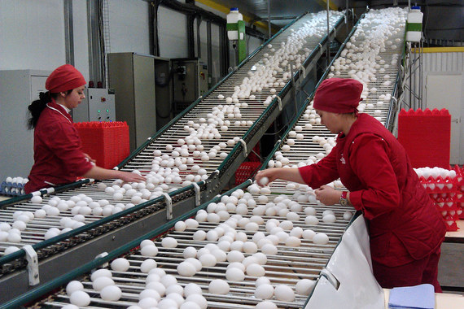
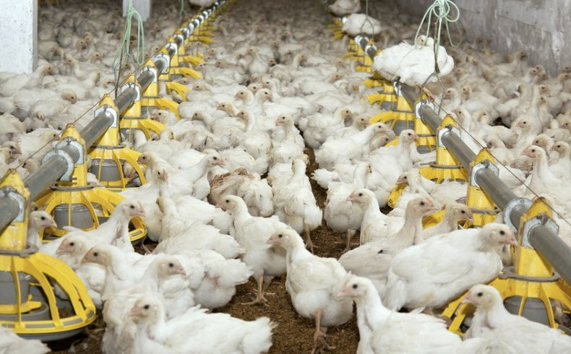
Кировский район – лидер сельхозпроизводства в Ленинградской области!
АО «Птицефабрика Северная»
Кировский район занимает
1 место
по объему производства сельхозпродукции
АО «Птицефабрика Синявинская»

Slide 13
Кировский район – лидер сельхозпроизводства в Ленинградской области!
Важны малые формы хозяйствования в сельхозпроизводстве
9
Рыбодобывающих
предприятий
 Продовольственное обеспечение, устойчивого развития сельских территорий.
 Обеспечение занятости и поддержание доходов сельского населения.
37
Действующих крестьянских (фермерских) хозяйств
>4000
Подсобных хозяйств (растениеводство, разведение крупного рогатого скота, свиней, овец, коз, кроликов, птицы и пчел

Slide 14
Кировский район – лидер сельхозпроизводства в Ленинградской области!
Благодарностями Министерства сельского хозяйства РФ
24 человека
Почетными грамотами Министерства сельского хозяйства
3 человека
Награды
Знаком отличия Ленинградской области
«За заслуги перед Ленинградской областью»
1 человек
Дипломами Министерства сельского хозяйства РФ
21 предприятие

Slide 15
Социально-культурная среда
«Социально-культурная среда, интеллектуальное и творческое воспитание личности, духовное саморазвитие и обеспечение социальной стабильности - основа благополучного развития муниципального образования»
83% от общего объема расходов бюджета района направлено на социально-культурную сферу

Slide 16
Образование
18 обучающихся получили аттестат о среднем общем образовании с отличием и
медаль «За особые успехи в учении»
Победитель регионального этапа международного конкурса «Путь к толерантности»
- обучающаяся МКОУ «Кировская СОШ №1»
1 место в областном этапе Всероссийских спортивных соревнований школьников «Президентские спортивные игры» заняла команда МБОУ «Кировская средняя общеобразовательная школа №2».
В IV национальном чемпионате «Профессионалы будущего»
(по методике JuniorSkills)
обучающиеся МБУДО «Кировский ЦИТ» заняли 3 место в общекомандном зачете
МКОУ «Кировская СОШ №1»
заняла III место в Региональном конкурсе школьных музеев.
Лауреатами Всероссийского смотра-конкурса образовательных организаций «Достижения образования» стали МБДОУ «Детский сад № 44 «Андрейка» и МБДОУ «Детский сад комбинированного вида «Орешек»
Педагоги МБДОУ «Детский сад № 44 «Андрейка» заняли 1 место
во Всероссийском педагогическом конкурсе
«Мои инновации в образовании»
Воспитанники МБУ ДО «Кировский центр информационных технологий»
заняли 3 место в V Всероссийском корпоративном чемпионате Hi-Tech (г. Екатеринбург)

Slide 17
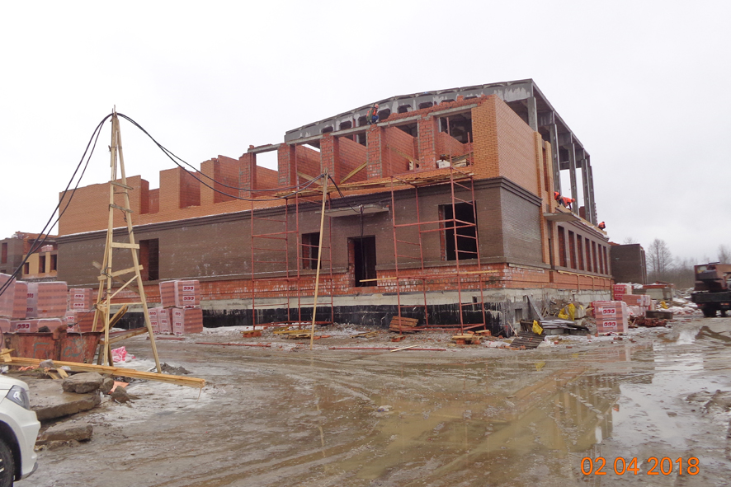
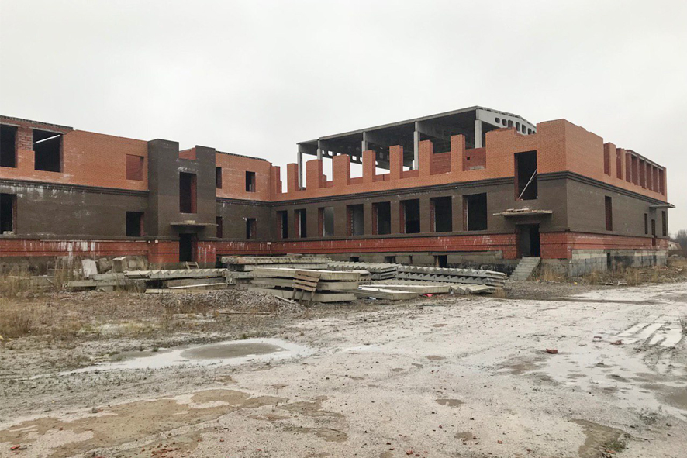
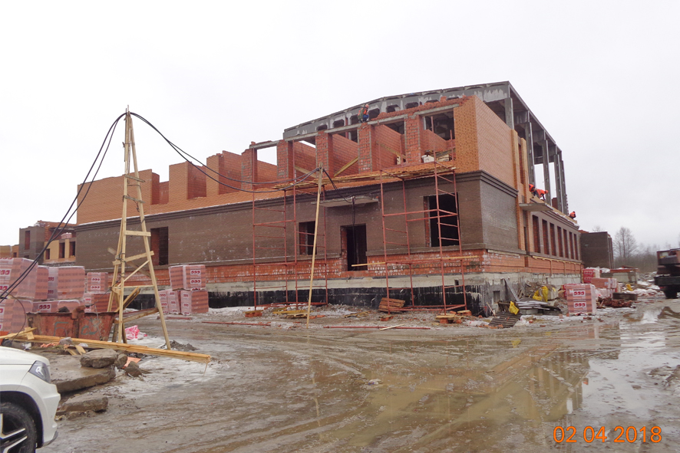
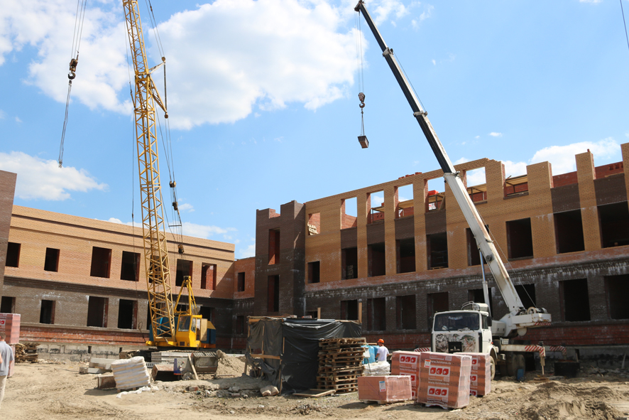
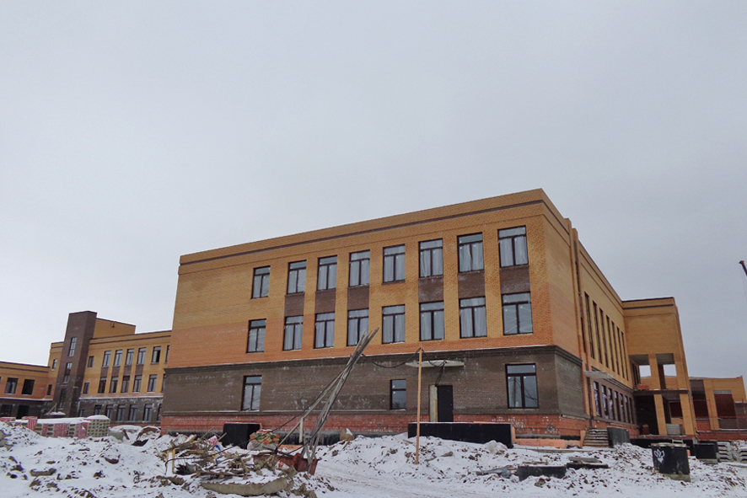
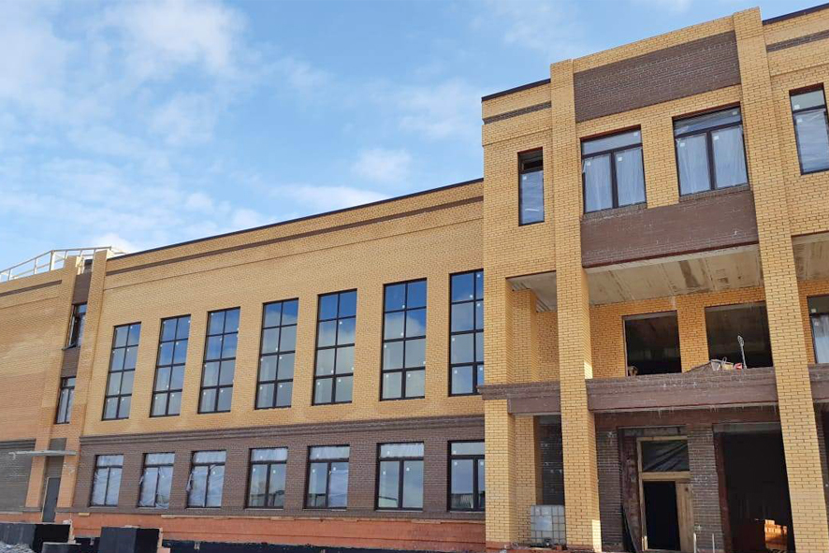
Школе быть!
Жители Кировского района могут следить за ходом строительства школы с помощью веб-камер. http://lensocstroy.9871443.ru/Shlisserburg.php

Slide 18
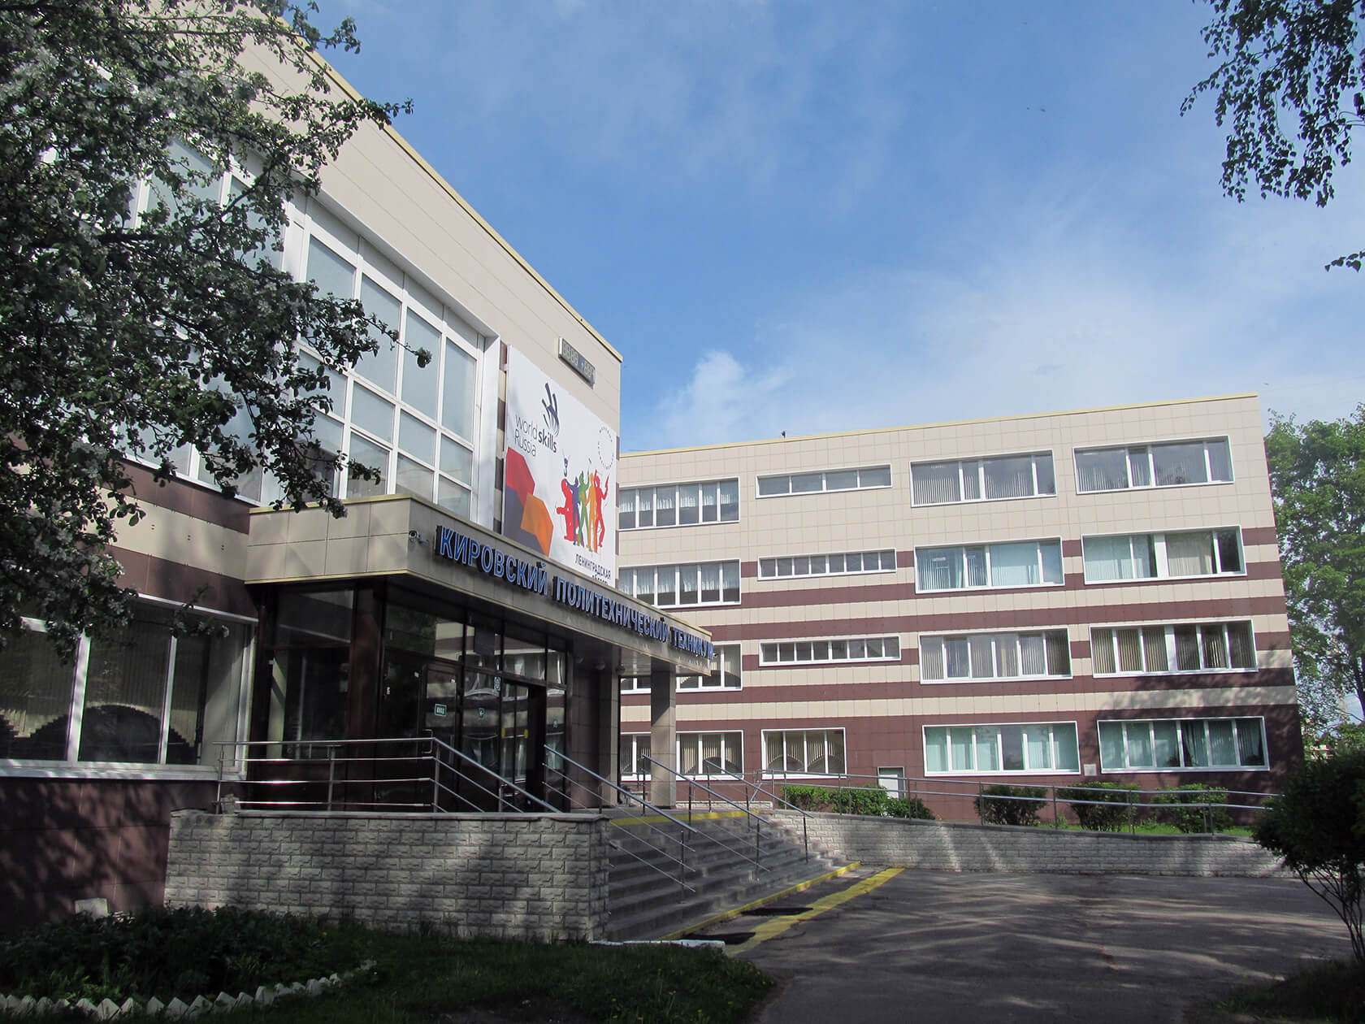
Качество профессионального образования - соответствие запросу рынка труда!
Вошел в ТОП–100 лучших образовательных организаций РФ движения «Молодые профессионалы» (WorldSkills Russia), заняв 37 позицию.
Специальности:
мехатроника и мобильная робототехника,
оператор станков с программным управлением,
 автоматизация технологических процессов и производств,
 прикладная информатика,
сетевое и системное администрирование,
сварка и др.
Кировский политехнический техникум реализует 12 основных программ среднего профессионального образования (СПО) и пакет краткосрочных гибких модульных программ дополнительного профессионального образования по всем компетенциям.
Обучается 550 учащихся.
25 победителей и призеров чемпионатов WorldSkills Russia различного уровня в т. ч. победитель Национального чемпионата по компетенции «Токарные работы на станках с ЧПУ»

Slide 19
Культура
В 2018 году окрылись 2 центра общественного доступа в Мгинской объединенной библиотеке и в Березовской библиотеке
11 учащихся удостоены стипендии Комитета по культуре Ленинградской области в 2018 году
27 - обладателей Гран-При, 304 лауреата 1 степени, 240 лауреата 2 степени и 223 – лауреата 3 степени международных, всероссийских и региональных конкурсных мероприятий.
Шлиссельбургская детская художественная школа - лауреат федерального конкурса «100 лучших школ России»
Мгинская детская художественная школа получила Знак качества и звание Лауреата в конкурсе «Лучшее – детям», проводимого Общественной палатой РФ.
Синявинская детская школа искусств и Мгинская детская художественная школа - лауреаты Всероссийского Конкурса творческих инициатив "Маленький Принц".

Slide 20
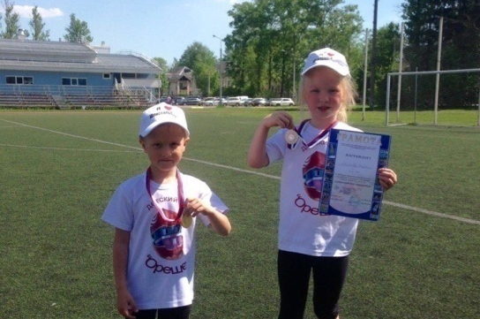
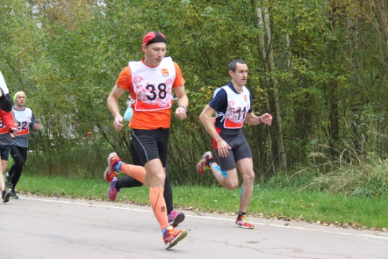
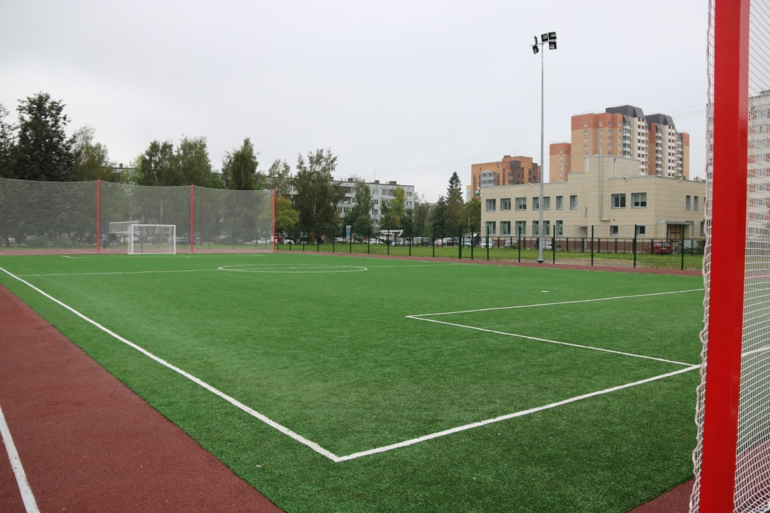
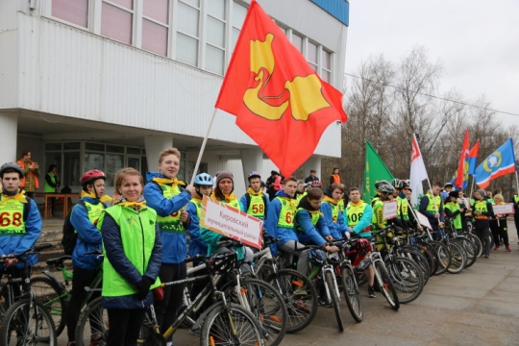
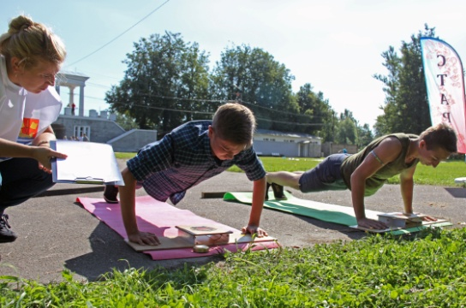
Спорт как ритм жизни
В сентябре 2018 года открыта многофункциональная спортивная площадка
при МБОУ «Кировская СОШ №2»
36503 (35,7%) чел.
систематически занимающихся физической культурой и спортом

Slide 21
Развитие физической культуры и спорта
Культивируемые виды спорта
спортивные танцы
лыжные гонки
настольный теннис
легкая атлетика
пауэрлифтинг
художественная
гимнастика
футбол
плавание
единоборства
спортивное
ориентирование
баскетбол
волейбол

Slide 22
Развитие физической культуры и спорта
Достижения
Подготовлено спортсменов массовых разрядов 660 чел., перворазрядников 10 чел., КМС – 5 чел..
Более 1400 спортсменов - участники межмуниципальных, региональных, федеральных и других соревнованиях.
41 спортсмен принял участие в федеральных соревнованиях.
10 человек стали призерами.

Slide 23
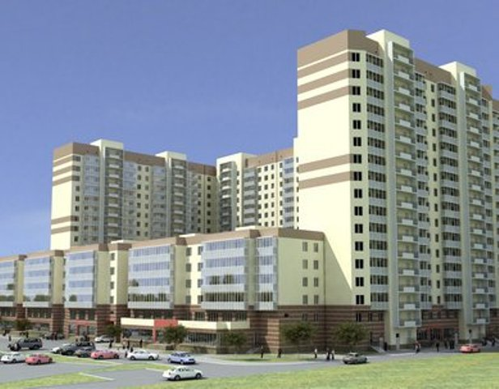
Удобно и комфортно жить в районе!
За последние 10 лет
Введено 503,5 тыс. кв.м жилья, что составляет около 20% от площади всего жилищного фонда района.
В 2018 году в г. Кировск введена 4 очередь самого крупного дома в районе.
Жилая площадь
948-квартирного дома
составляет 56,7 тыс. кв. м.
20%
В доме можно поселить одновременно жителей МКД Путиловского и Суховского сельских поселений

Slide 24
Бесплатное предоставление отдельным категориям граждан земельных участков для ИЖС
За период реализации областного закона от 14.10.2008 года №105-оз
«О бесплатном предоставлении отдельной категории граждан земельных участков для индивидуального жилищного строительства на территории Ленинградской области» предоставлено
115 земельных участков семьям, имеющим в своем составе трех и более детей
За 2018 год
127 участков
316 земельных участков семьям, имеющим в своем составе трех и более детей
Всего за период
633 участка

Slide 25
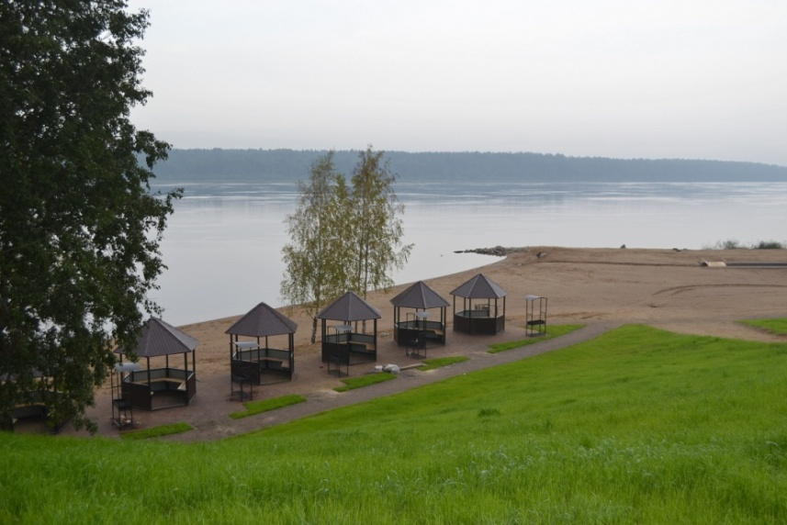
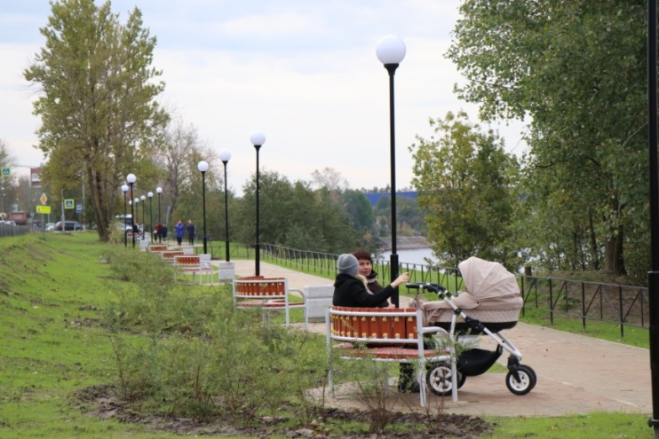
Удобно и комфортно жить в районе!
В рамках программы «Формирование комфортной городской среды» в 2018 году были благоустроены:
Зона отдыха у воды в Парке культуры и отдыха города Кировск
В 2019 году запланировано благоустройство общественных и дворовых территорий в 6–ти поселениях района:
МО «Кировск»,
МО «Город Отрадное»,
МО Мгинское ГП,
МО «Назиевское ГП»,
МО «Павловское ГП»,
МО «Приладожское ГП».
51,8 % проголосовали
«За»
76 %
проголосовали
«За»
Парковая зона набережной в городе Отрадное

Slide 26
МФЦ на все случаи жизни!
В «МФЦ» «Кировский» предоставляется 434 государственных и муниципальных услуги
Быстро
Услуги:
 получить паспорт,
водительское удостоверение,
оформить пособие на детей,
 льготы,
 открыть свой бизнес,
 зарегистрировать недвижимость
 Среднее время ожидания в очереди 4 мин. 23 сек.
 Среднее время обслуживания 11 мин. 34 сек
Комфортно
За 2018
зарегистрировано 185456 обращений граждан
23 276 за консультацией
92 735 с заявлением.
Выдано 69 378 оформленных документов заявителям
Близко

Slide 27
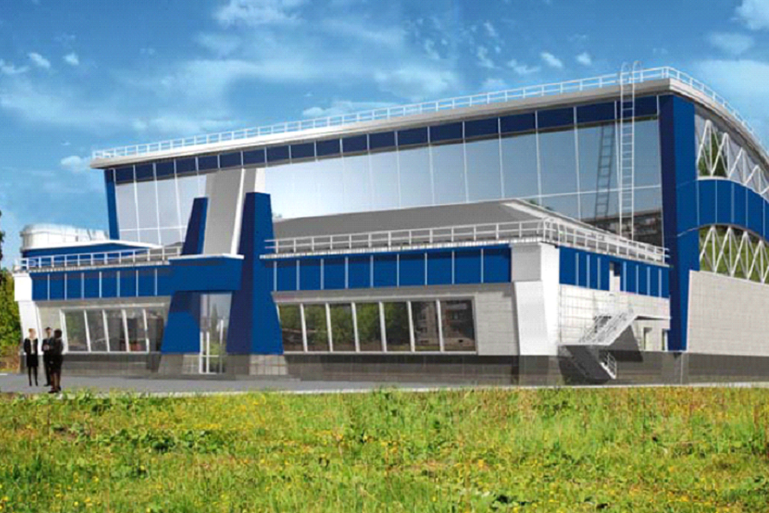
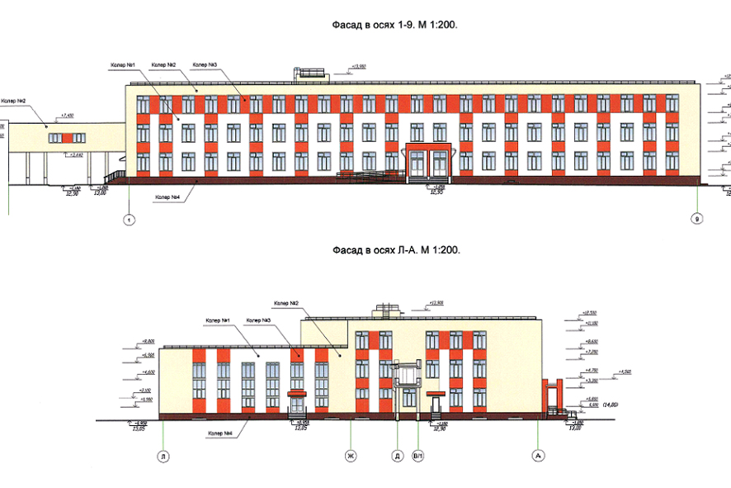
Планы
Основные направления
Реконструкция стадиона им. Морозова с расширением и заменой покрытия футбольного поля
Стадион с искусственным покрытием, г. Отрадное
Реализацией нового проекта под названием «Кванториум» - создание Кировского технопарка на базе Кировского политехнического техникума. Презентация проекта запланирована на сентябрь 2019 года.
Строительство газовой блочно-модульной котельной для здания МКОУ "Шумская СОШ»
1
Реализация мероприятий Национальных проектов, государственных и муниципальных программ
2
Привлечение на территорию новых инвесторов и поддержка существующих предприятий
3
Развитие инфраструктуры
Строительство физкультурно-оздоровительного комплекса с универсальным игровым залом,
г. Кировск
Строительство здания для нужд МБОУ "Лицей г. Отрадное

Slide 28
Твой выбор – это ступень к созданию будущего района!
«Плохие власти избираются хорошими гражданами… не участвующими в голосовании»
Джордж Натан, 20 век
Проголосуй! Сделай свой выбор!
8 сентября 2019 года
2009 год – 35,1%
Явка
2014 год – 33,6%
2019 год -?

